Slide 1


Met succes een gedragsfunctie analyse (GFA) uitvoeren binnen SWPBS
SWPBS conferentie 9 november 2020
Sharon Kruisdijk – Hené
Schoolpsycholoog / Registerpsycholoog NIP K&J
Notes:
We zijn als onderwijsprofessionals dagelijks op zoek naar handvatten om leerlingen en onszelf een set up for success te geven. Voor de meeste leerlingen (80%) zijn groene interventies hierin toereikend. In deze workshop bekijken we aan de hand van eigen casuïstiek en met behulp van voorbeelden ingebracht door de workshopleider, hoe we met een gedragsfunctieanalyse (GFA) goed kunnen aansluiten bij de ondersteuningsbehoefte van die leerlingen, die een gele (5-10%) of rode (1-5%) interventie nodig hebben.

Slide 2


Slide 3


Even inventariseren…
Met het handje: wie werkt er waar?
In de chat: hoe competent voel je je in het gebruiken van een GFA? 1-10
Notes:
Hoe competent voel je je in het effectief gebruik van een gedragsfunctieanalyse? ->staafgrafiek
Wat heb je nodig om je meer competent te voelen (1 punt hoger te kunnen scoren)?

Slide 4
Programma
Jullie input via de chat
De analyse van gedrag: welke mindset hebben we daarbij?
&
Effectief inzetten van een analyse van gedrag binnen SWPBS
Voorbeelden

Slide 5
De analyse van gedrag
Situatie
Wat was de trigger?
Respons
Wat doet, denkt, voelt de leerling?
Consequentie
Wat wint de leerling ermee?
“Ervoor” “Erna”

Slide 6

Benadering van gedrag
Gedrag is doelmatig (het heeft een functie)
Gedrag is voorspelbaar
Gedrag is veranderbaar
Notes:
Mindset
Deze drie worden hierna steeds even kort toegelicht

Slide 7
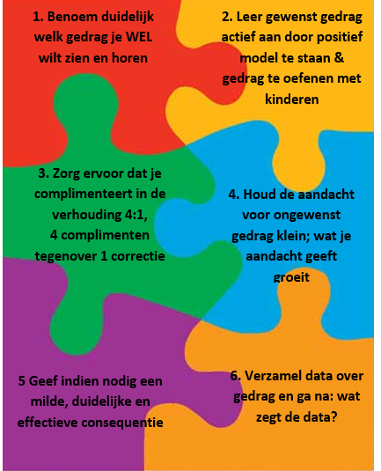
Benadering van gedrag
Gedrag is doelmatig (het heeft een functie)
Gedrag is voorspelbaar
Gedrag is veranderbaar
Notes:
En we leggen steeds de relatie met de bouwstenen van PBS.

Slide 8

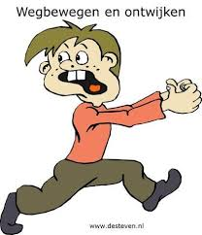
1. De functies van gedrag
Iets krijgen (bijvoorbeeld aandacht)
Iets vermijden
Notes:
Krijgen:
Aandacht van volwassenen
Aandacht van andere leerlingen
Iets dat je graag wil hebben
Let op: kans op ongewild ongewenst gedrag in stand houden (bv clown uithangen, eruit gestuurd worden -> vermijden van hardop moeten lezen in de klas / ongewenst gedrag vertonen dat leidt tot 1:1 aandacht etc)

Slide 9
De functies van gedrag
Situatie
Wat was de trigger?
Respons
Wat doet, denkt, voelt de leerling?
Consequentie
Wat wint de leerling ermee?

Slide 10
Een voorbeeld
Situatie
De leerkracht geeft klassikale instructie
Respons
Wesley blijft met zijn buurman praten
Consequentie
De leerkracht waarschuwt Wesley een paar keer
Notes:
Aandacht krijgen (negatieve aandacht is ook aandacht)

Slide 11
Nog een voorbeeld
Situatie
De klas gaat starten met zelfstandig werken
Respons
Wesley gaat zuchten, met zijn materialen schuiven zodat het van de tafel valt en geeft zijn buurman een duw waarop ze ruzie krijgen
Consequentie
De leerkracht stuurt Wesley even naar de gang om af te koelen
Notes:
Vermijden

Slide 12
Welke puzzelstukken hebben (vooral) te maken met de functie van gedrag?
Notes:
Data hoort er altijd bij! Is de aanleiding om uberhaupt een GFA te maken.

Slide 13


2. Gedrag is voorspelbaar
Aanleiding Gevolg
Notes:
Net hebben we het al over het gevolg gehad: let ook op de aanleiding.

Slide 14
Aanleiding en gevolg van gedrag
Situatie
Wat was de trigger?
Respons
Wat doet, denkt, voelt de leerling?
Consequentie
Wat wint de leerling ermee?

Slide 15
Een voorbeeld
Situatie
De rekenles begint. Shelly haalt matige cijfers voor rekenen. Ze kijkt bozig als de leraar binnenkomt en hangt onderuit gezakt.
Respons
Shelly hangt onderuit en gaat niet aan de slag, ook niet bij herhaaldelijke aanwijzingen. Ze negeert reacties van anderen.
Consequentie
Shelly wordt naar de time-out gestuurd.
Notes:
Ook vermijden, nu met meer aandacht voor de achterliggende aanleiding (de matige cijfers voor rekenen) + directe aanleiding (start rekenles)

Slide 16

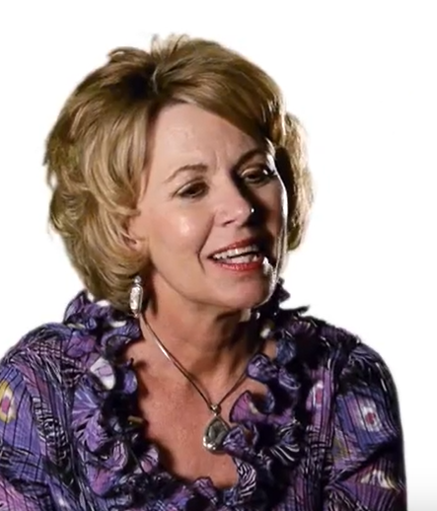
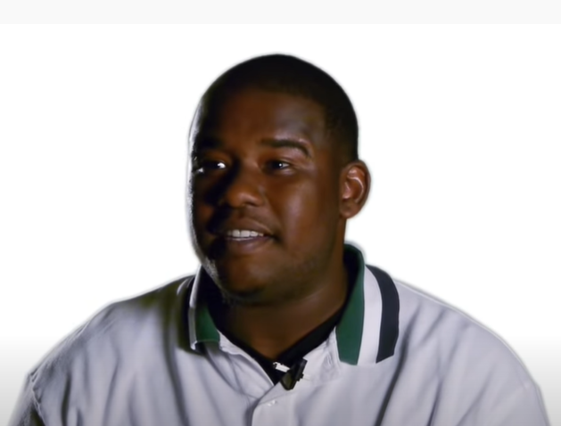
Effectief gebruik van de analyse van gedrag
Notes:
https://www.youtube.com/watch?v=RXJGcqcJckA -> tot 5’12”: “You’ve got a lot to learn and I can’t wait to teach you”
Kijkopdracht:
Wat is het ongewenste gedrag? (te laat komen)
Welke gevolgen hoopte de lln te bereiken met zijn gedrag? (aandacht krijgen)
Welke gevolgen hoopte de lk te bereiken met haar gedrag? (machtsstrijd vermijden)

Slide 17
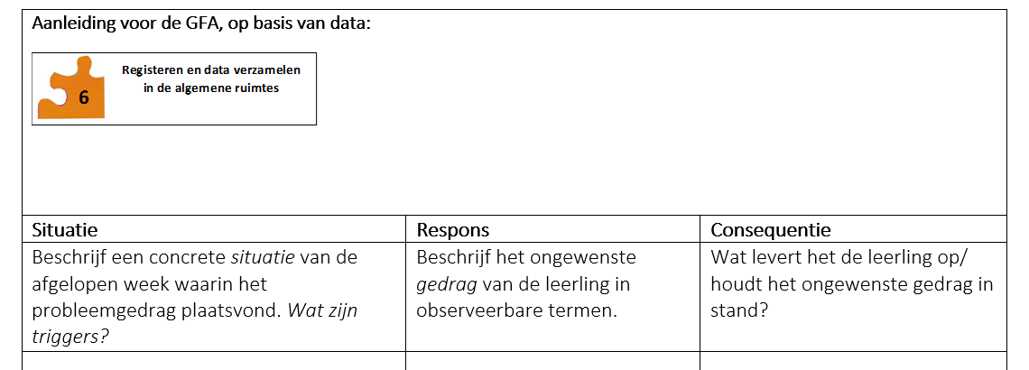
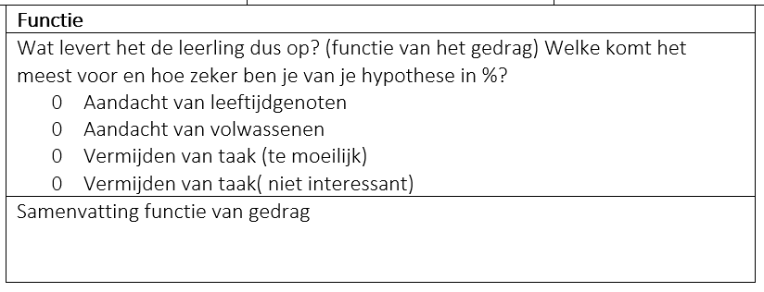
Notes:
Vul de GFA in

Slide 18

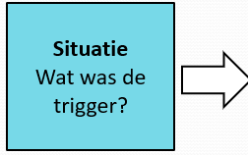
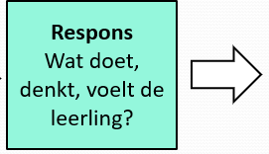
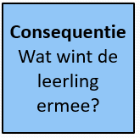
3. Gedrag is veranderbaar
Maak probleemgedrag:
Irrelevant – trigger verdwijnt
Inefficiënt – ander gedrag om te kiezen
Ineffectief – doel wordt niet bereikt / effectief ingezet
-> dit is de basis voor je interventieplan, waarmee je
gewenst gedrag gaat stimuleren

Slide 19
Waar zie je het doelgedrag (gewenste gedrag) vooral terug in de PBS puzzel?

Slide 20
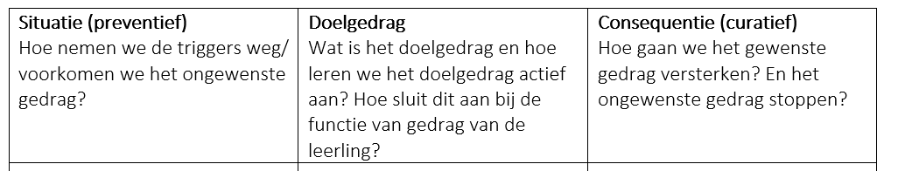


Slide 21
Deel 2: het maken van een plan
Notes:
https://www.youtube.com/watch?v=RXJGcqcJckA: vanaf 5’12”
Kijkopdracht:
Wat doet de lk met:
De aanpassen van de situatie: (de relevantie): als greeter is hij ‘s ochtends op tijd
Het omzetten van ongewenst gedrag (ongewenste gedrag is hier: te laat komen, niet aandacht vragen ☺ -> als greeter moet hij op tijd komen)
Gebruik maken van de functie van het gedrag? (Aandacht geven op tijden dat het ons uitkomt)

Slide 22
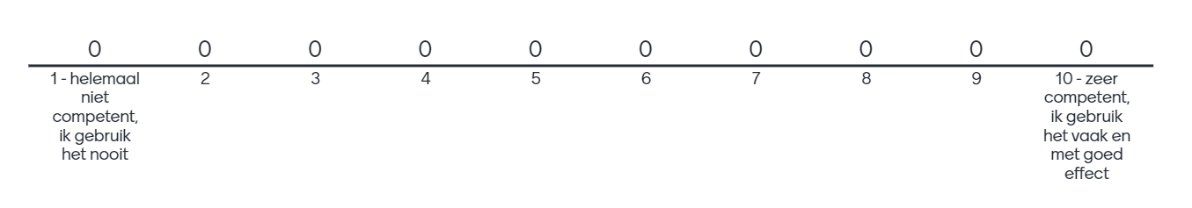


Afsluiting: ben je (een puntje) opgeschoven naar rechts?

Slide 23



Dankjewel voor je aandacht!
Notes:
Invoegen: link en QR

